Slide 1

香氛蠟燭風險分析模型
組員 : 何雁如 蘇靖雅
指導 : 黃宥輔 楊育傑
20 Aug 2025

Slide 2
01
前言
Introduction
目錄
CONTENTS
02
市場趨勢與痛點
Challenges & Market Trends
03
解決方案
Solution
a. 模型架構
b. 指標比較
04
結論
Results
05
心得與未來應用
Reflections & Next Steps

Slide 3
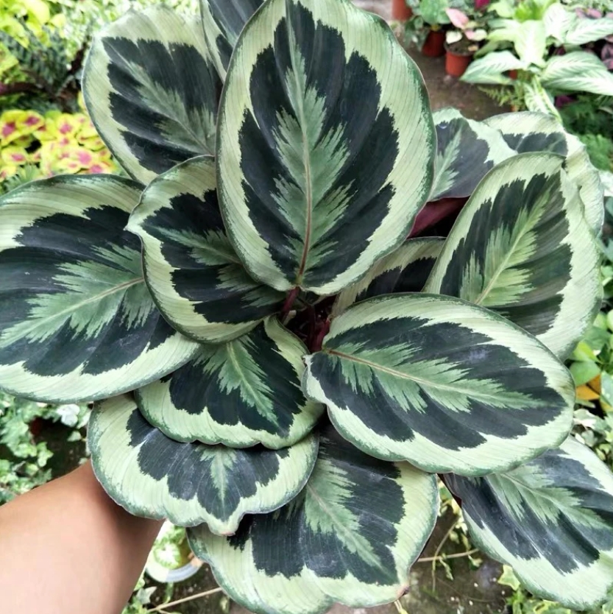

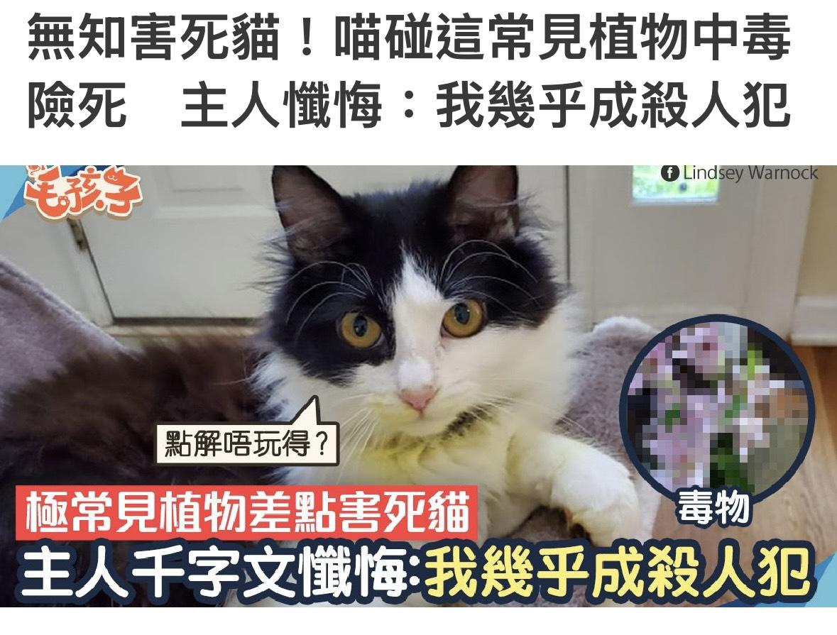
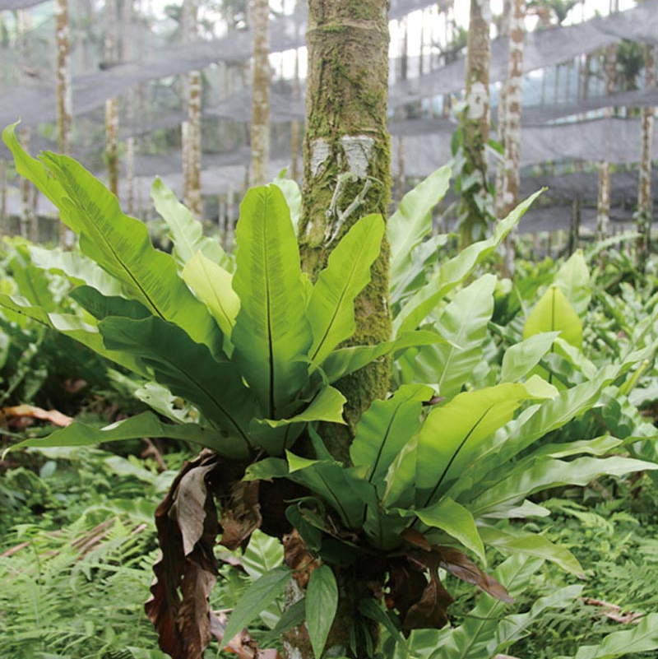
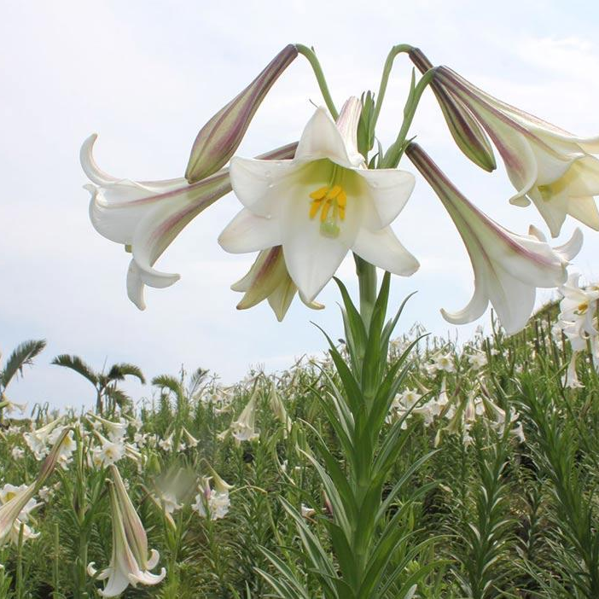

實際案例
山芋
玫瑰
山蘇
百合

Slide 4
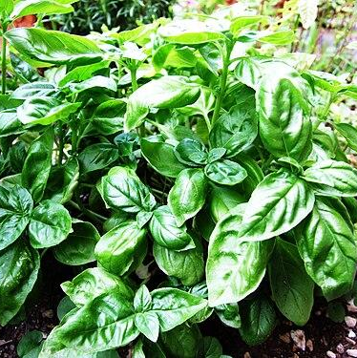
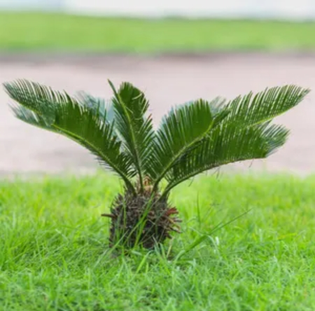
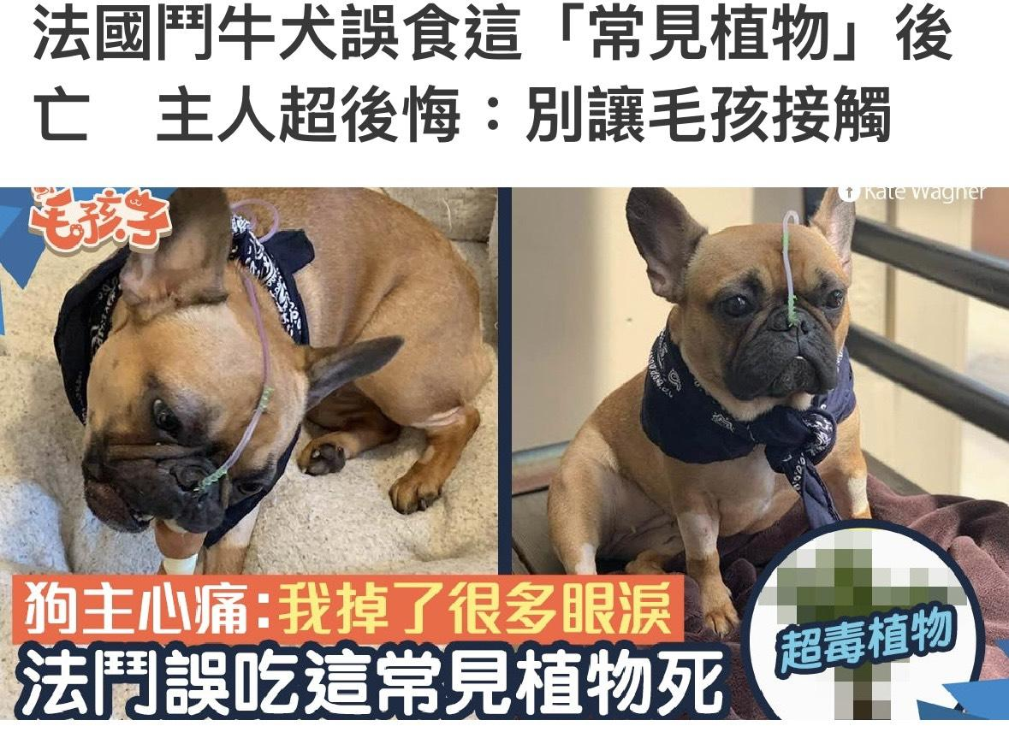
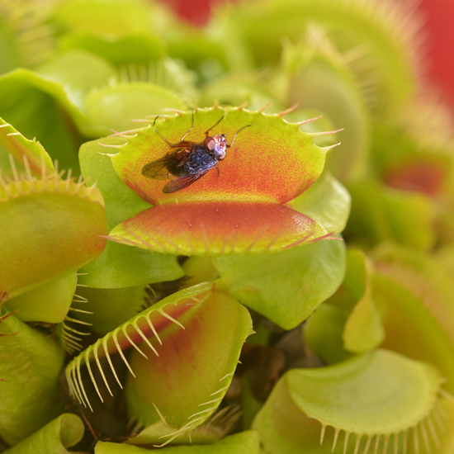
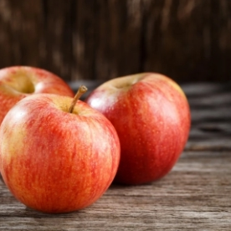

實際案例
羅勒
蘇鐵
捕蠅草
蘋果
小提示: 最大顆的那一顆

Slide 5
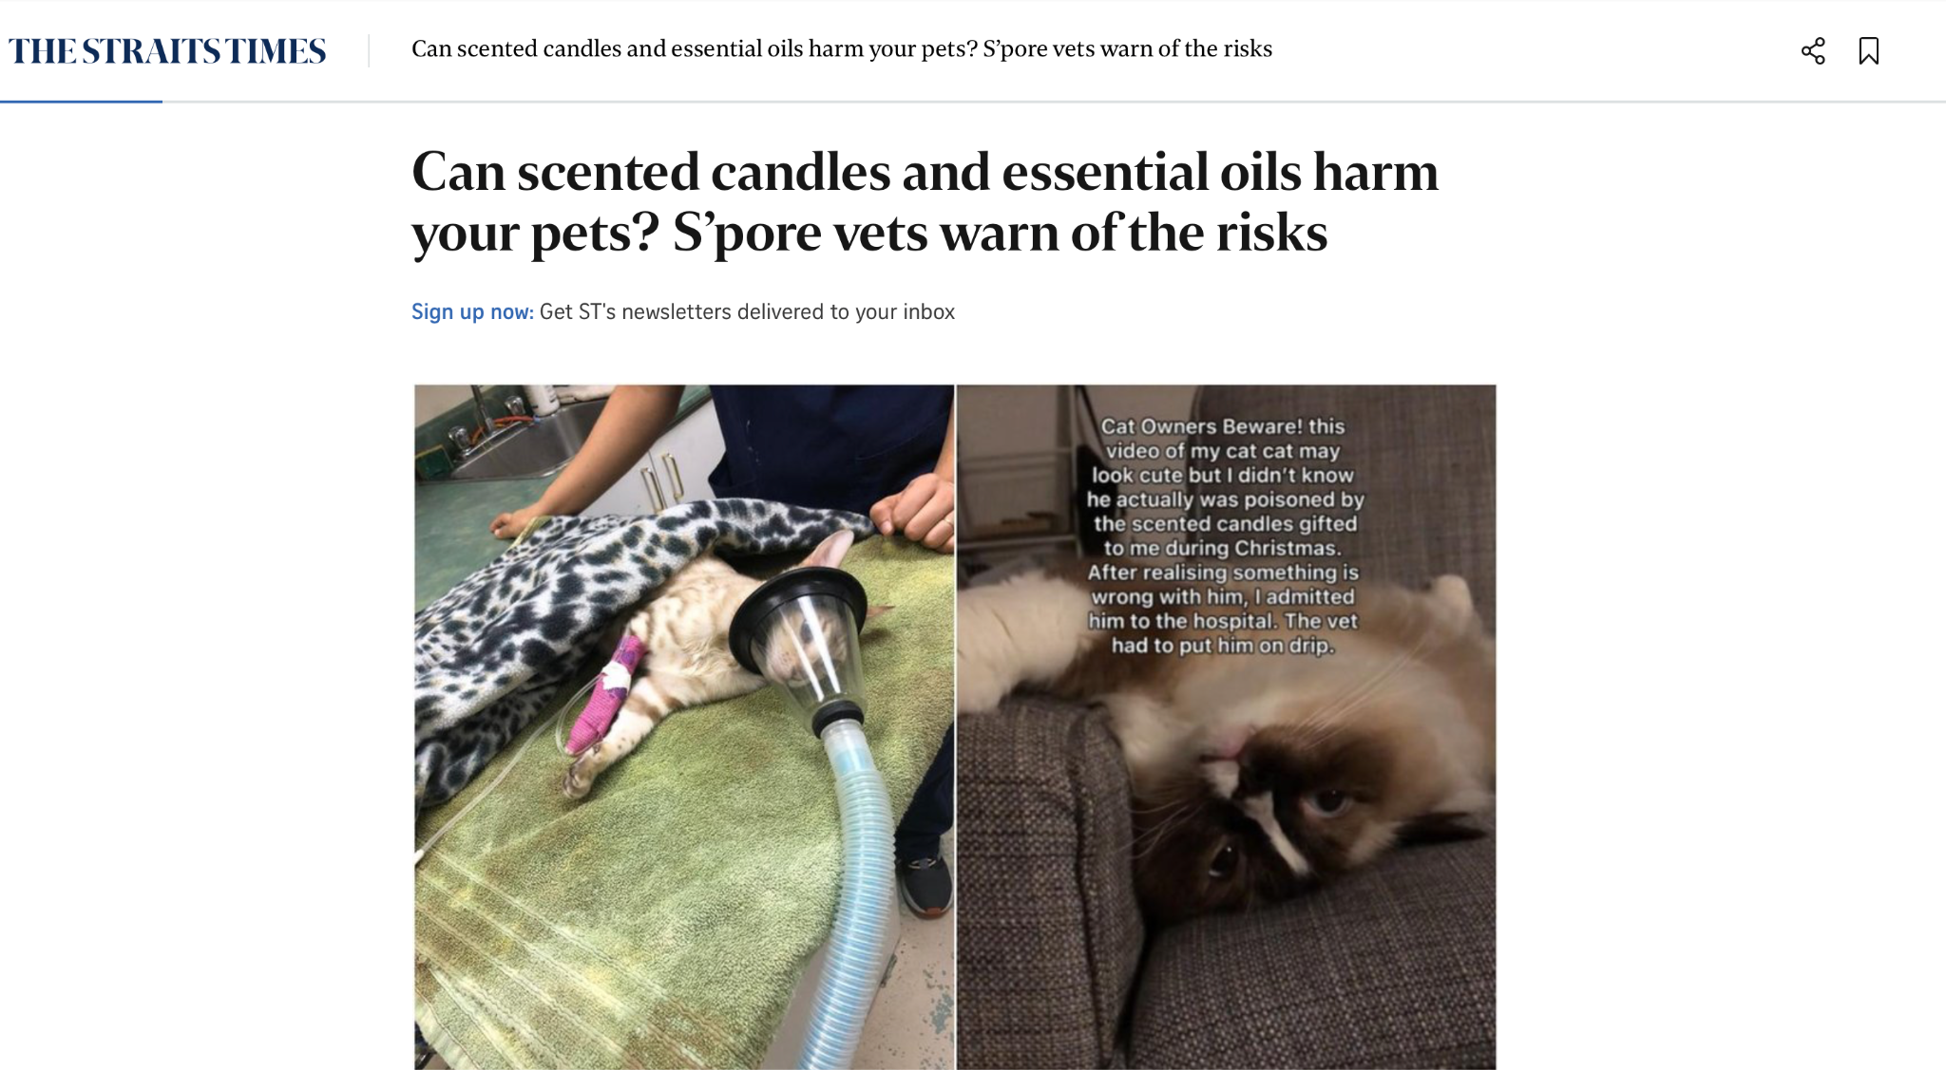
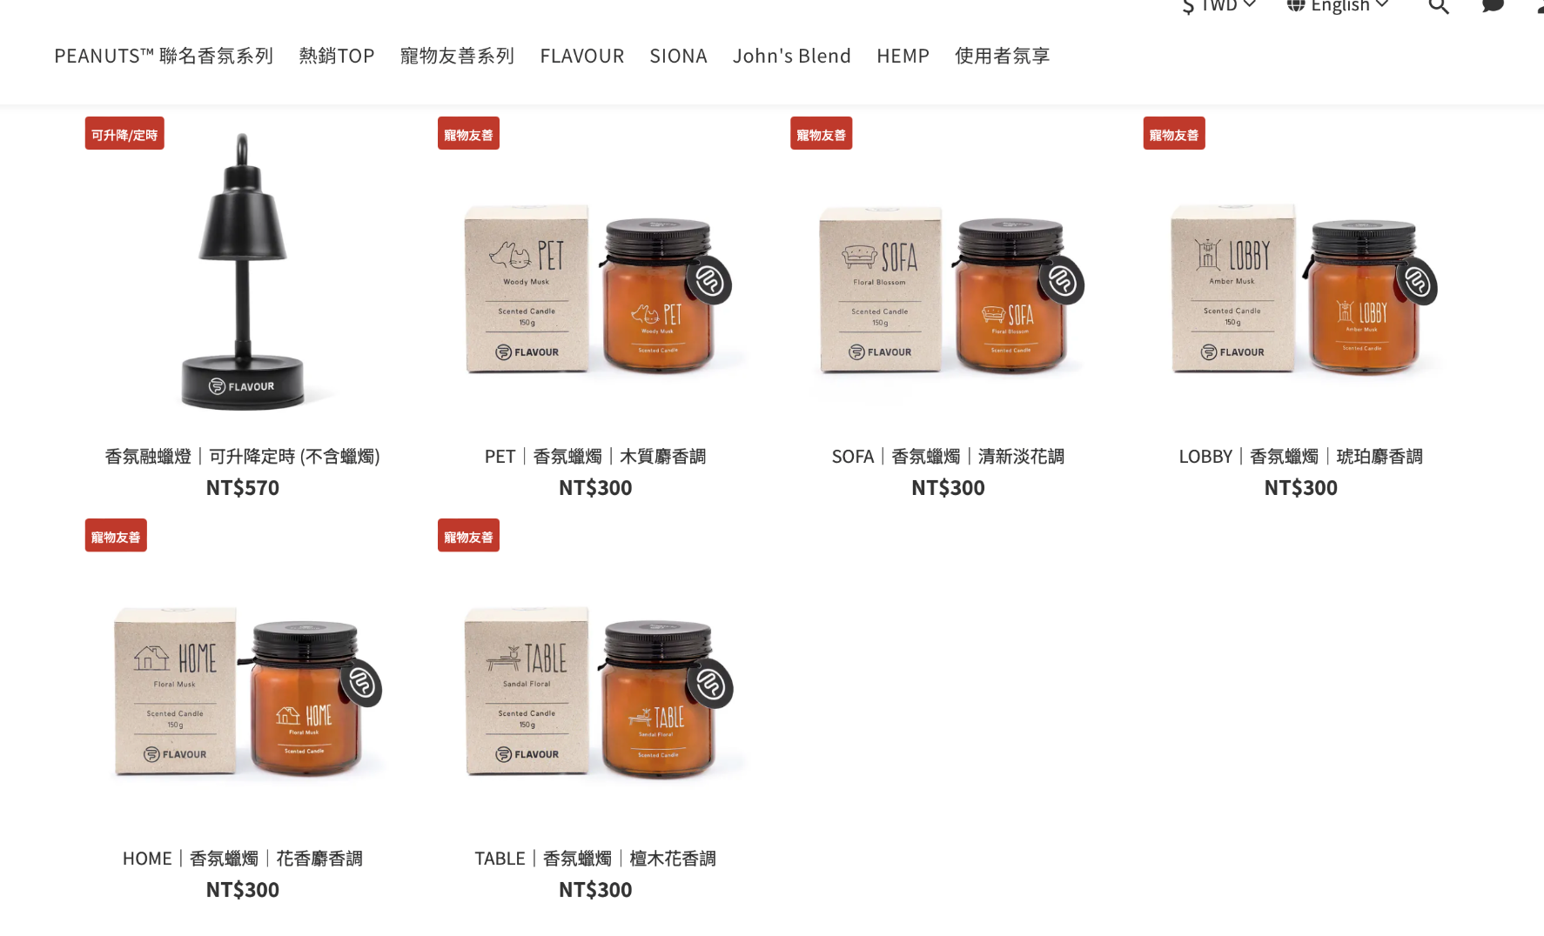
實際案例
Case 1
Case 2

Slide 6
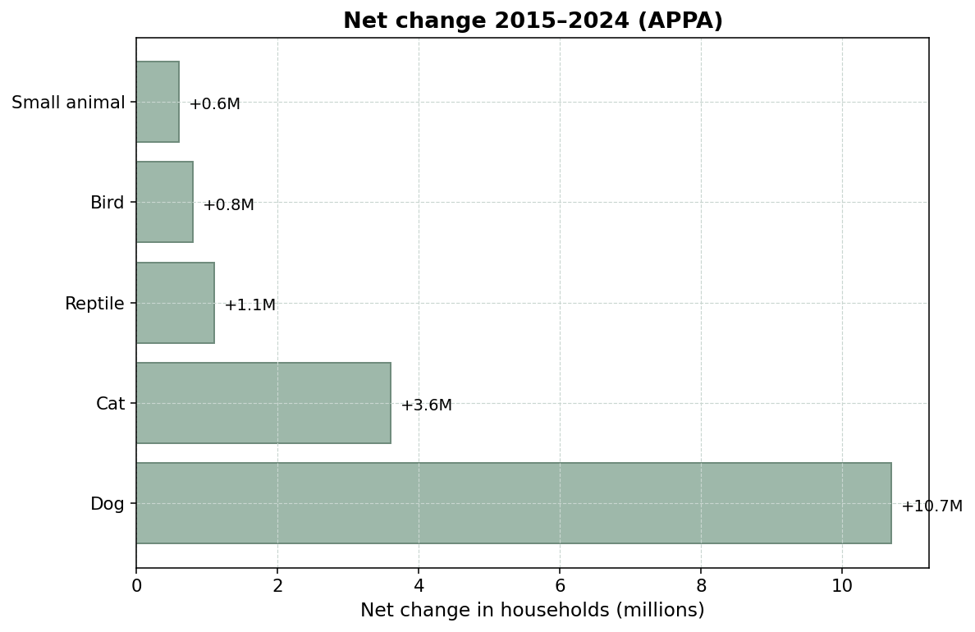
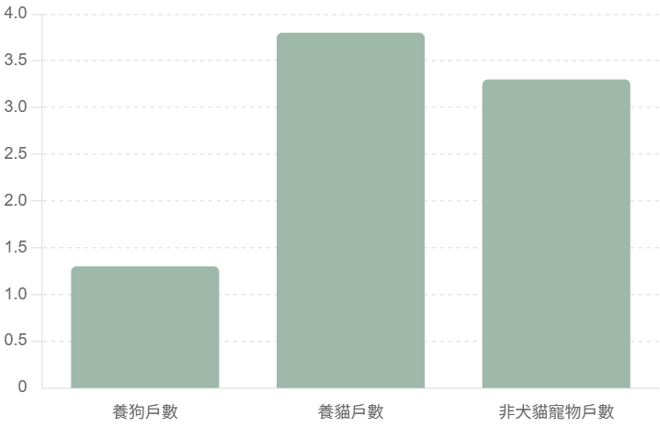
動機與問題背景 - 有寵家庭比例提升
我國農業部以及美國寵物產品協會(APPA)調查，
多數寵物種類的家庭數在近十年呈淨增加；由狗、貓帶動大盤擴張，非犬貓小眾也同步成長。
飼養寵物家戶比例變化（112年相較110年)

Slide 7
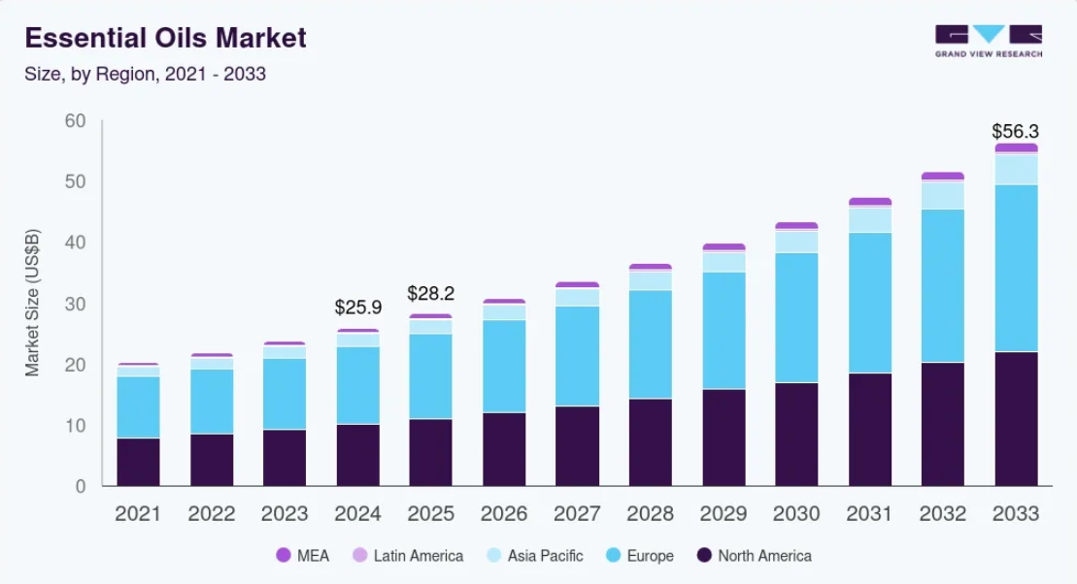
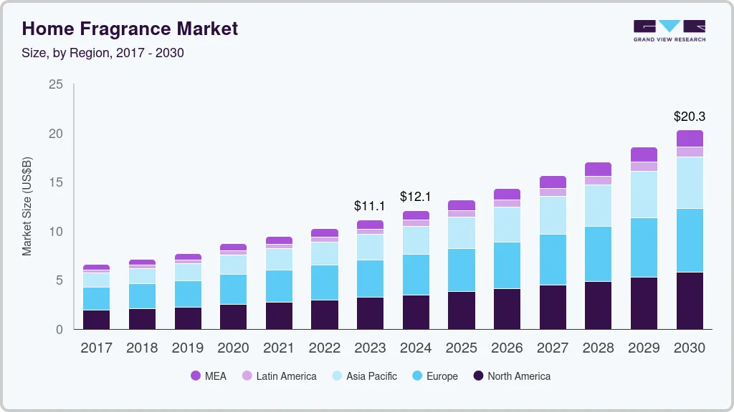
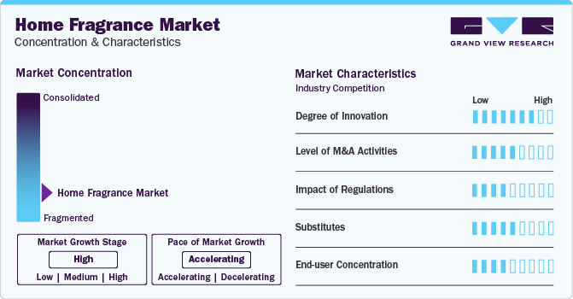
動機與問題背景 - 香氛市場成長
根據Grand View Research研究報告指出，2023 年全球家居香氛市場規模估計為 111.2 億美元，預計到 2030 年將達到 202.8 億美元，2024 年至 2030 年的複合年增長率為 9.0%。

Slide 8
動機與問題背景 - 隱憂
蠟燭
無毒
資訊大多以人為主體
市面說法矛盾，不同芳療體系意見分歧
商品標示不清
合規 vs. 商業機密的拿捏困難
市場缺少可量化的風險分級工具
寵物

Slide 9
設計脈絡
ECOTOX 實驗資料庫
GroupKFold
標籤化（二元分類）
XGBoost 機器學習
特徵工程
選擇策略產出 CAS

Slide 10
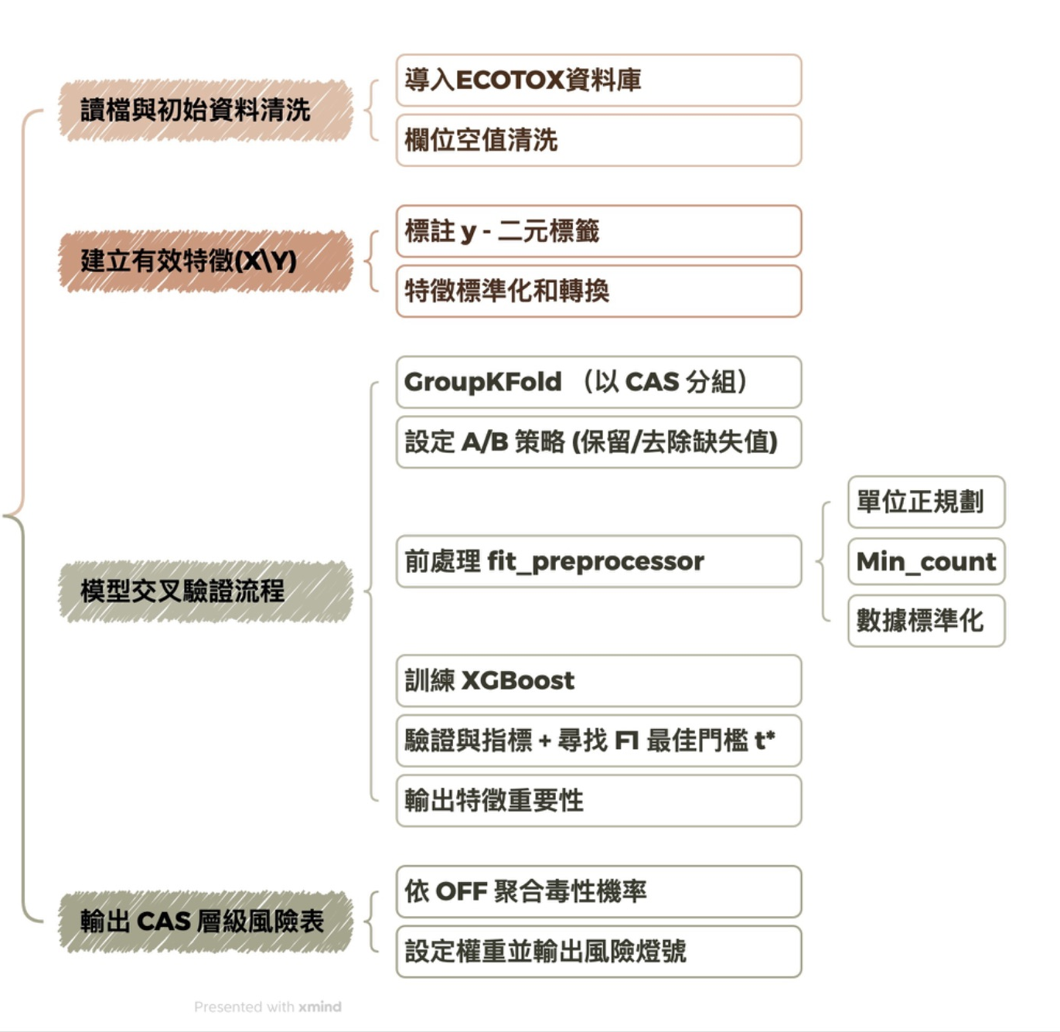
模型架構圖
自動化 min_count
  MIN_CAT_COUNT_BASE = 50
  AUTO_MIN_CAT_FRAC = 0.01
GroupKFold (以CAS分組)
  N_SPLITS = 5
XGBoost 參數
  learning_rate=0.05
  max_depth=5
  subsample=0.8
  colsample_bytree=0.8
  eval_metric="logloss"
  random_state ＝42

Slide 11
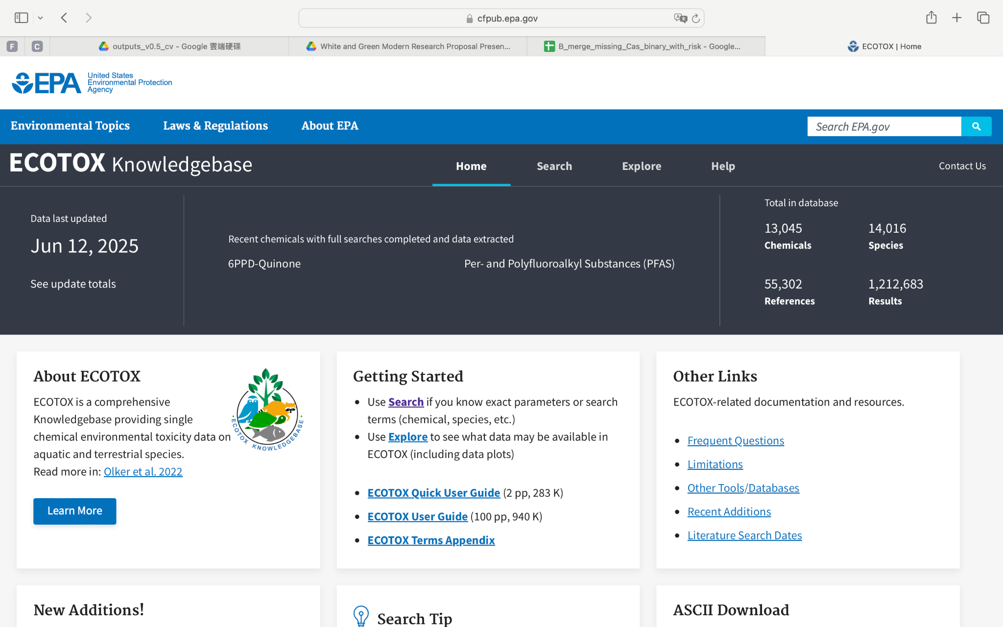
ECOTOX
ECOTOX具有以下特性：
以單一化學品（CAS）編號的數據
多種生物類型和暴露途徑
數據來源豐富且可靠

Slide 12
建立有效特徵
單位換算
將不同單位的化學濃度（如 ppm、µg/L）轉換為統一的標準單位 mg/L 或 mg/kg，使這些數值能夠在模型中被正確比較。
數值特徵標準化
將數值特徵縮放到均值為 0、標準差為 1 的分佈，避免不同數值範圍對模型訓練的影響。
類別特徵的獨熱編碼 (One-Hot Encoding)
將像「物種名稱」這樣的類別欄位，轉換成多個二元（0 或 1）的數值欄位，使模型能夠理解這些類別。

Slide 13
建立有效特徵
單位換算
將不同單位的化學濃度（如 ppm、µg/L）轉換為統一的標準單位 mg/L 或 mg/kg，使這些數值能夠在模型中被正確比較。
數值特徵標準化
將數值特徵縮放到均值為 0、標準差為 1 的分佈，避免不同數值範圍對模型訓練的影響。
類別特徵的獨熱編碼 (One-Hot Encoding)
將像「物種名稱」這樣的類別欄位，轉換成多個二元（0 或 1）的數值欄位，使模型能夠理解這些類別。

Slide 14
建立有效特徵
單位換算
將不同單位的化學濃度（如 ppm、µg/L）轉換為統一的標準單位 mg/L 或 mg/kg，使這些數值能夠在模型中被正確比較。
數值特徵標準化
將數值特徵縮放到均值為 0、標準差為 1 的分佈，避免不同數值範圍對模型訓練的影響。
類別特徵的獨熱編碼 (One-Hot Encoding)
將像「物種名稱」這樣的類別欄位，轉換成多個二元（0 或 1）的數值欄位，使模型能夠理解這些類別。

Slide 15
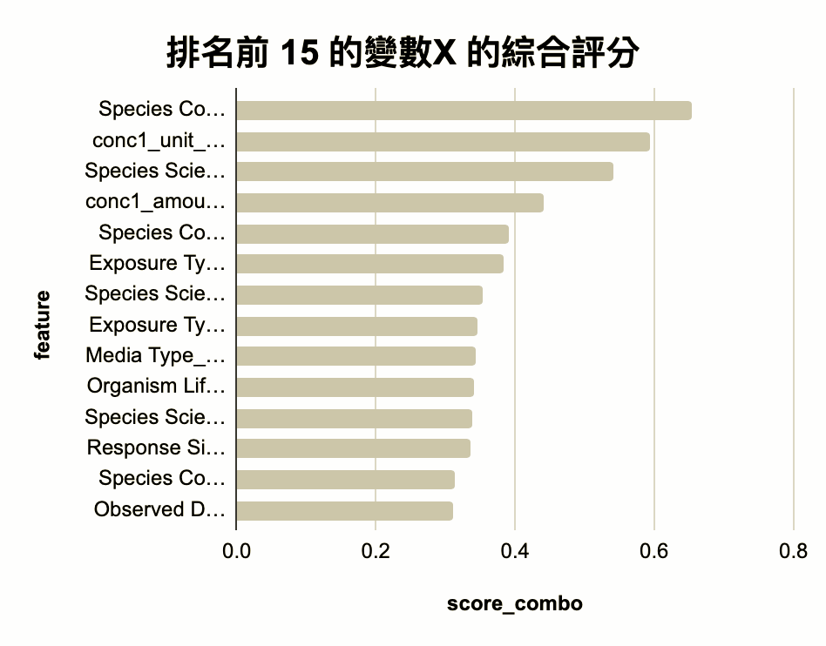
X 與 Y 是什麼
Y（目標）
  陽性端點(POS) - 有毒1
  陰性端點(NEG) - 無毒0
  中性端點(NEU) 移除
X （特徵）
  數值：
化學純度（%）、生物年齡、觀察天數、正規化濃度
  類別：
暴露類型、介質、測試位置、反應部位、正規化濃度單位、物種學名
我們的模型發現 物種（特別是鵪鶉與兔子）、劑量、暴露類型是影響毒性預測最關鍵的因子

Slide 16
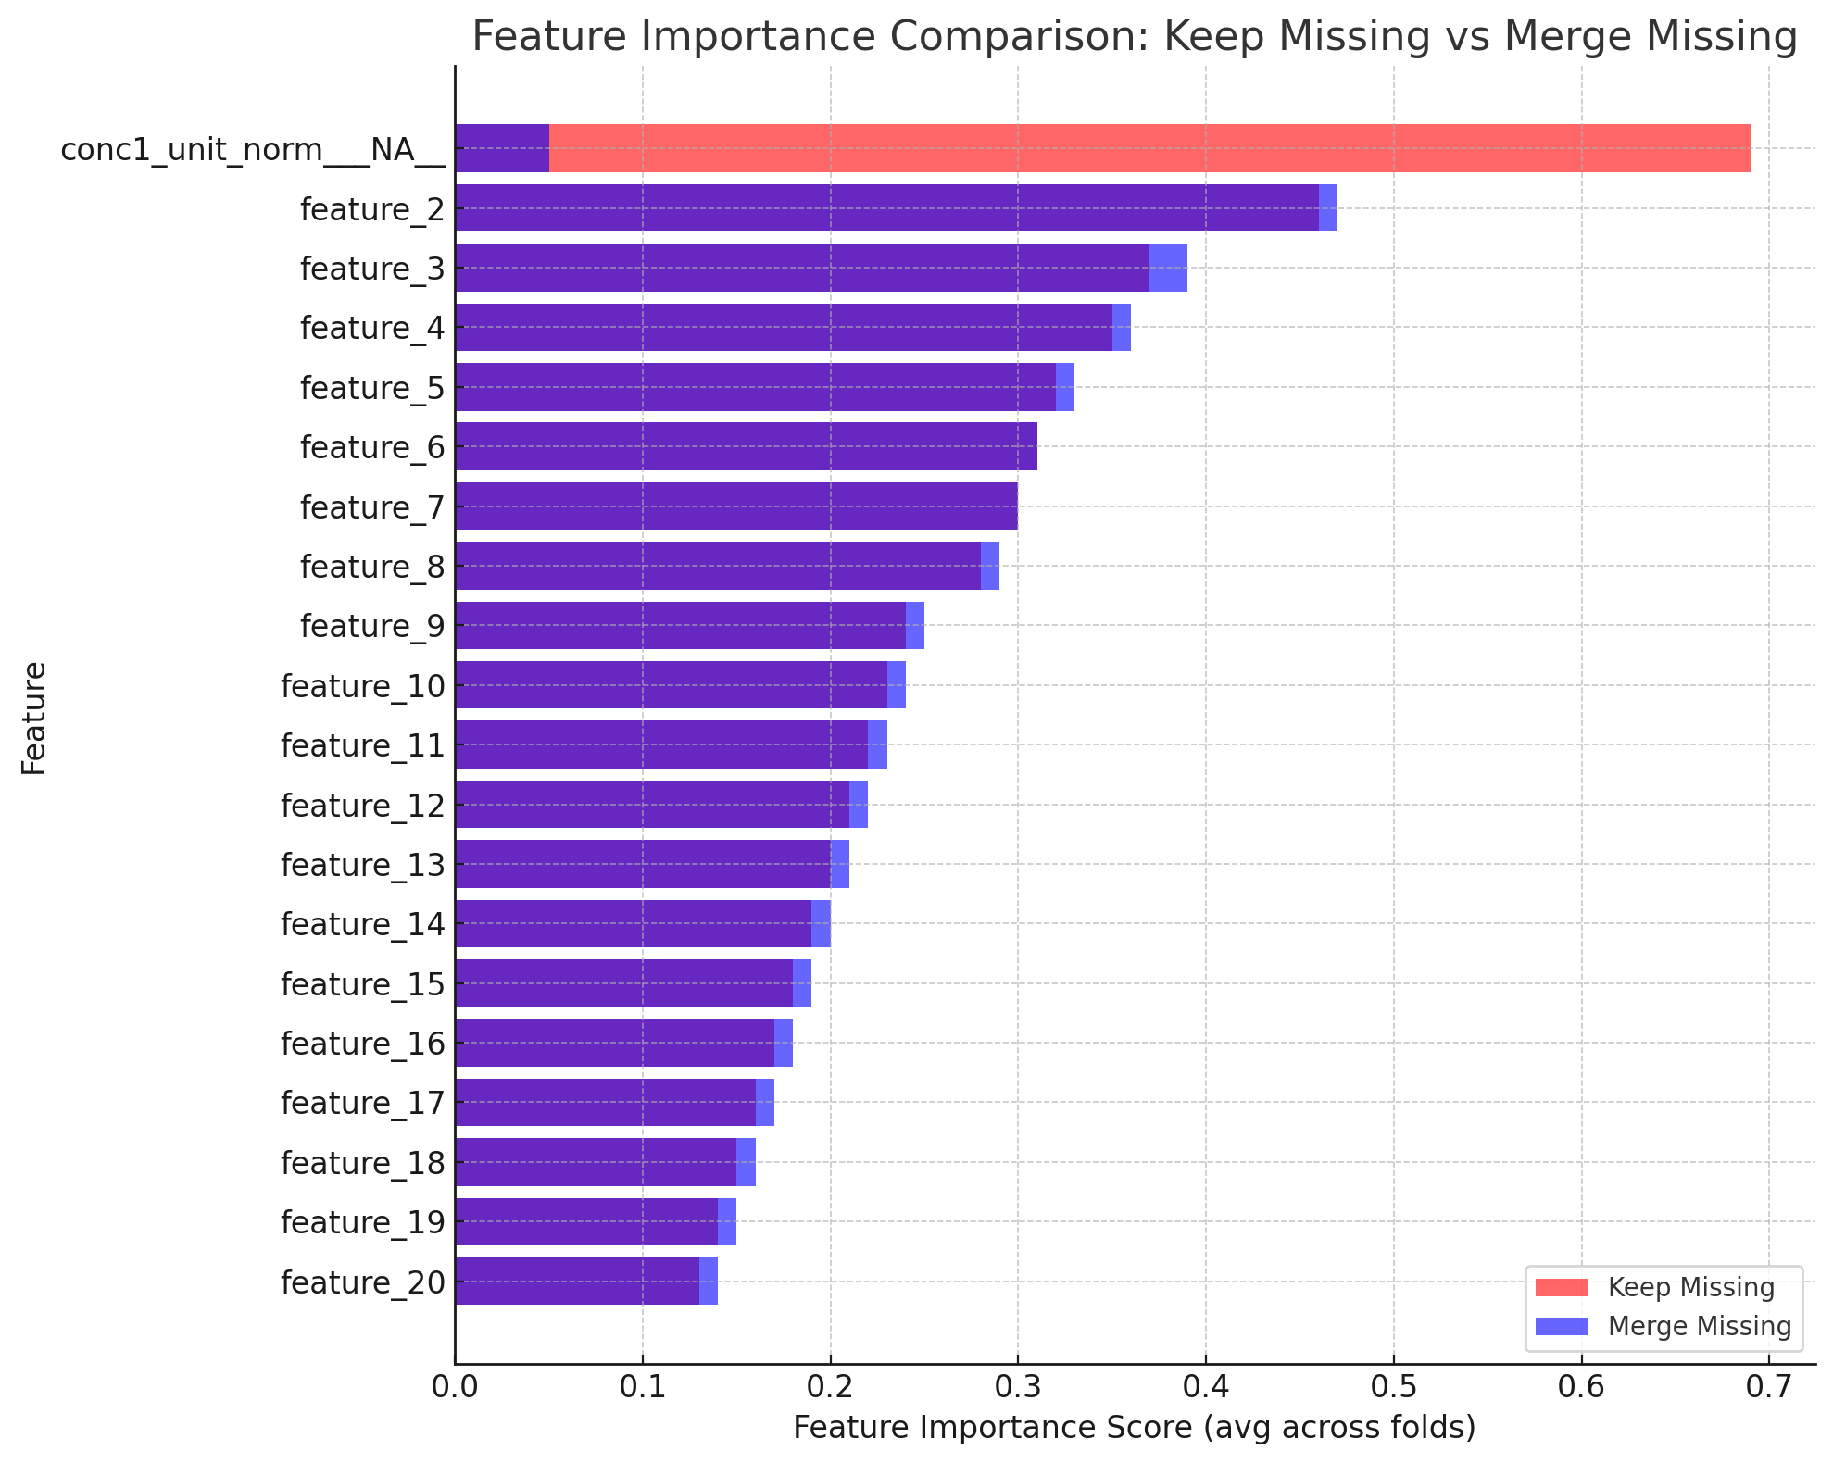
選擇策略
模型 A 發現，「濃度單位缺失」本身就是一個非常強的預測指標
保留缺失值：模型把『缺失』當成重要訊號，排序變第一名
移除缺失值：移除缺失值時，模型回到真實的濃度與物種特徵來排序

Slide 17

模型 / 策略各指標結果
指標 | MLP | XGBoost - A | XGBoost - B | 誰比較好？
AUC | 0.658 | 0.692 | 0.687 | XGBoost 贏 MLP
AP | 0.734 | 0.762 | 0.756 | XGBoost 贏 MLP
F1 @ 0.50 | 0.659 | 0.663 | 0.684 | XGBoost - B 勝出
Acc @ 0.50 | 0.607 | 0.632 | 0.644 | XGBoost - B 勝出
最佳閾值 t* | 0.310 | 0.215 | 0.274 | MLP 勝出
F1 @ t* | 0.734 | 0.735 | 0.740 | XGBoost - B 勝出
Acc @ t* | 0.635 | 0.638 | 0.654 | XGBoost - B 勝出
XGBoost
Ｂ策略
去除缺失值

Slide 18
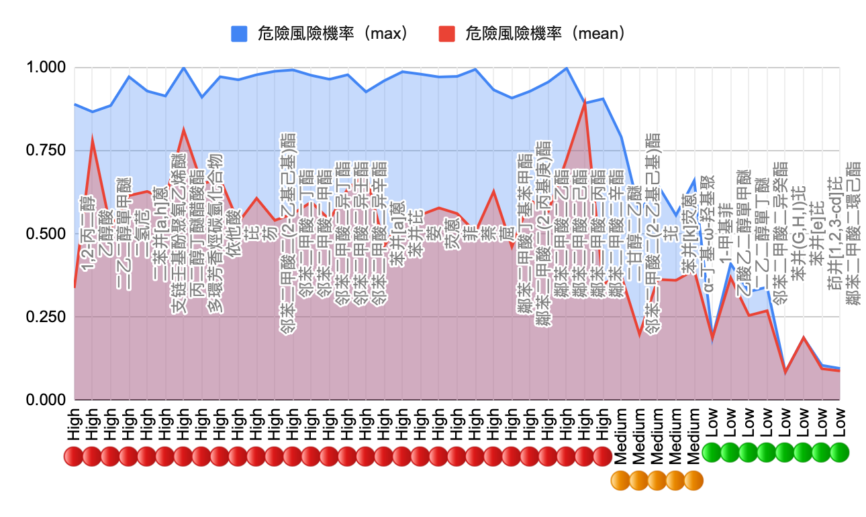
模型產出結果：高風險CAS清單
富含苯環結構的植物精油
肉桂（Cinnamon Oil）
檀香（Sandalwood Oil）
高含量樹脂或樹膠成分的精油
沒藥（Myrrh）
松脂 / 松針（Pine Resin / Pine Needle Oil）
深色、黏稠的基調精油
廣藿香（Patchouli）
岩蘭草（Vetiver）
萜烯類含量高的柑橘精油
檸檬（Lemon）
葡萄柚（Grapefruit）

Slide 19
應用情境與價值
產品開發前評估、物質替代（safer alternatives）篩選、REACH/TSCA/地方環保規範合規風險初篩。
未來希望能將資料庫擴充，衍生出能在對寵物友善安全的前提下，以AI的智慧，生成客製化對寵物有安全保障的香味。
透過對化學物的毒性風險預測，將產品和安全評估結合起來，建立「香氛蠟燭友善指數」，讓消費者在選擇香氣的同時，也能安心守護環境與寵物的健康。

Slide 20
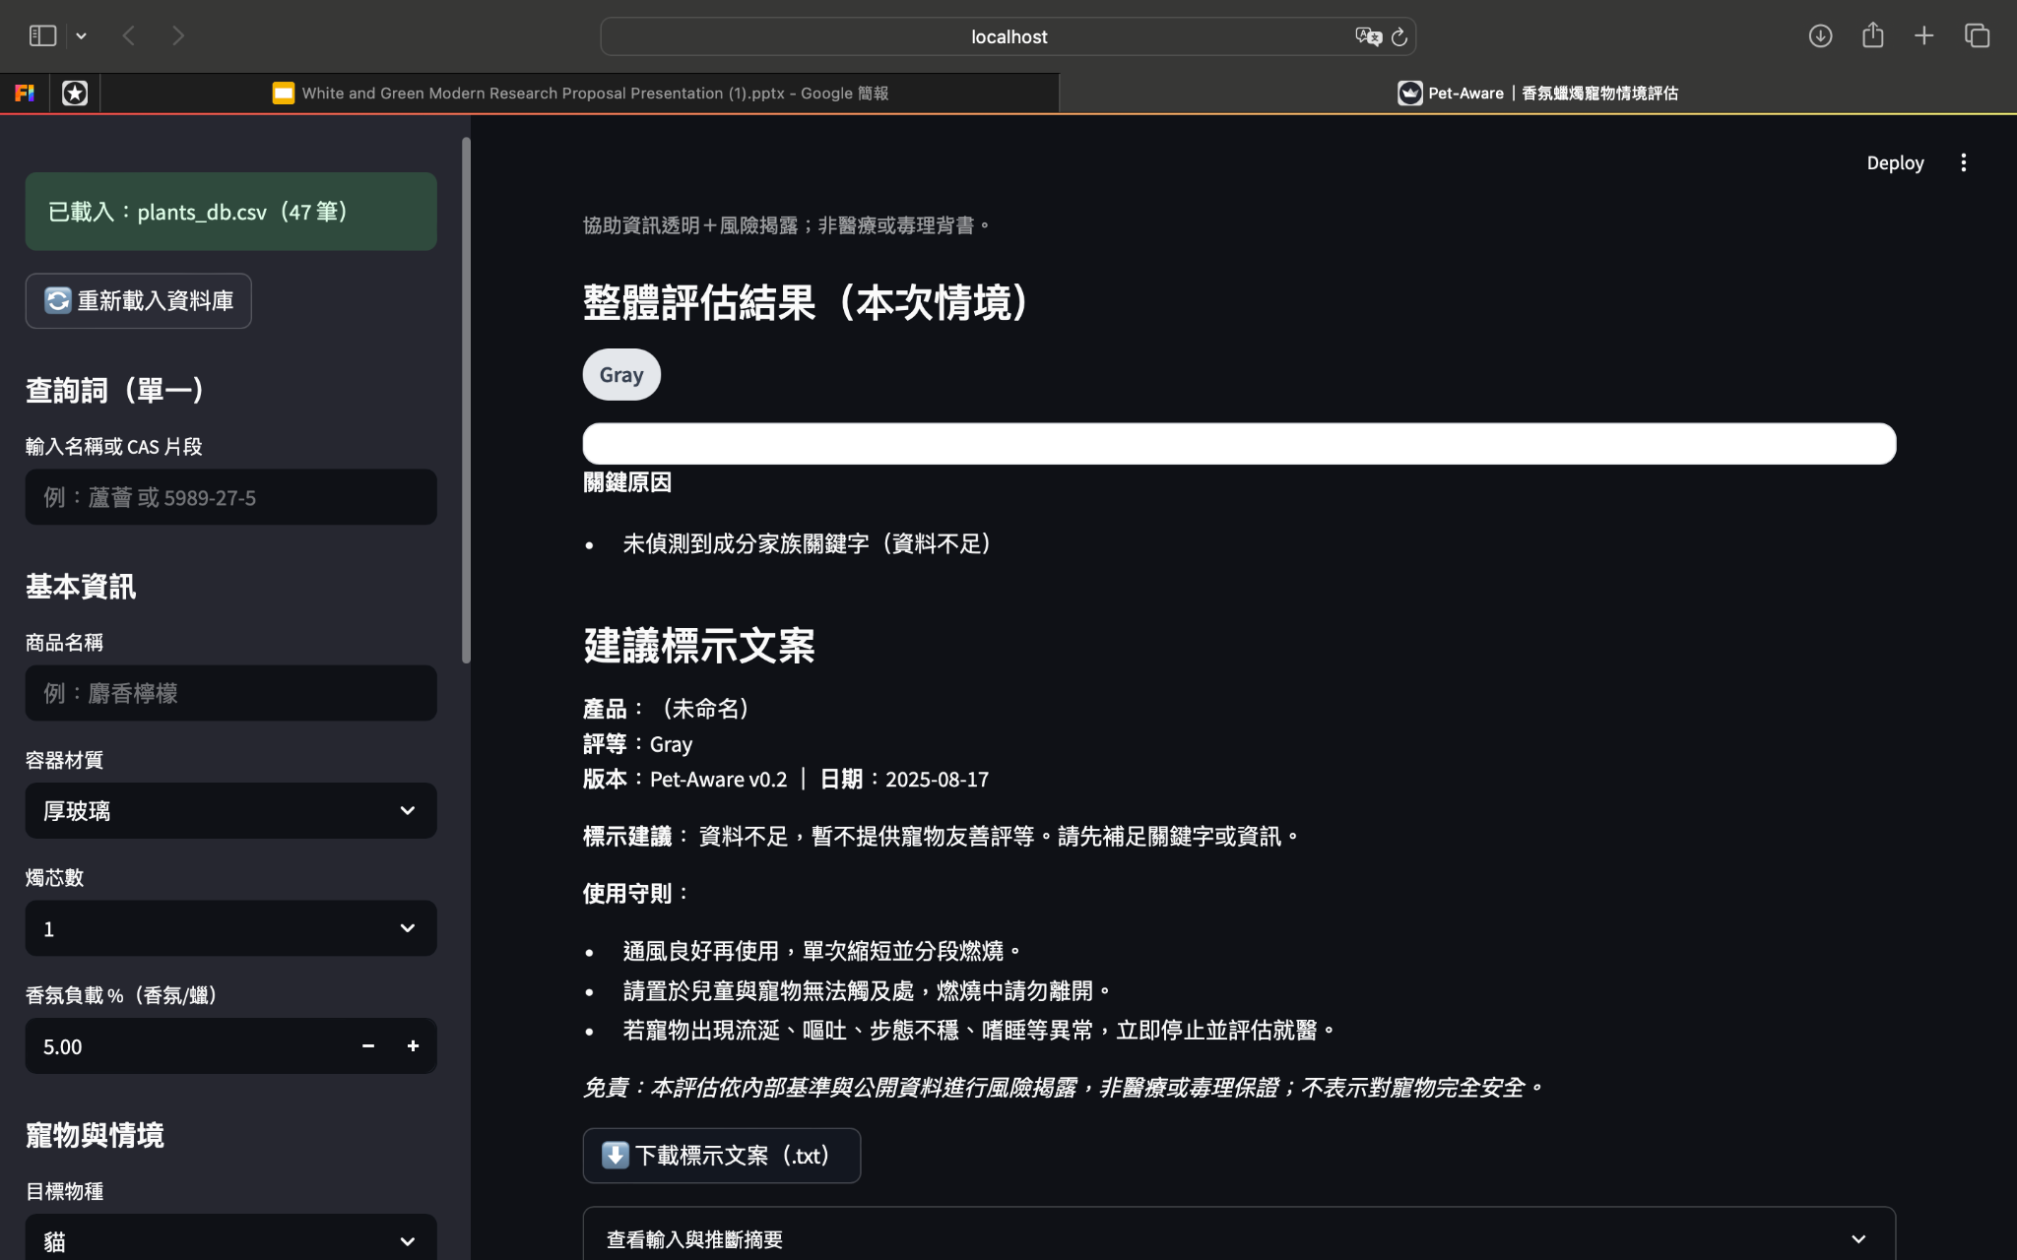
應用情境舉例：使用者介面開發
可檢核
可標示
可比較

Slide 21

反思與限制
資料品質參差
只看單一成分
資料來源多元，模型將實驗室差異錯誤辨識為毒性差異。
目前以 CAS 為單位，沒完全涵蓋混合配方與燃燒產物。
→ 強化資料治理（請該領域專家對欄位審核，排除錯誤）
→ 用配方比例加權＋補燃燒後化物資料。
分數未校準
貓狗資料不夠
模型機率適合排序，不等於「安全/不安全」。
多數不是寵物物種，外推有誤差。
→做機率校準（Platt／Isotonic），再定決策門檻。
→ 建立貓狗專屬門檻／子模型，做外部驗證。。

Slide 22
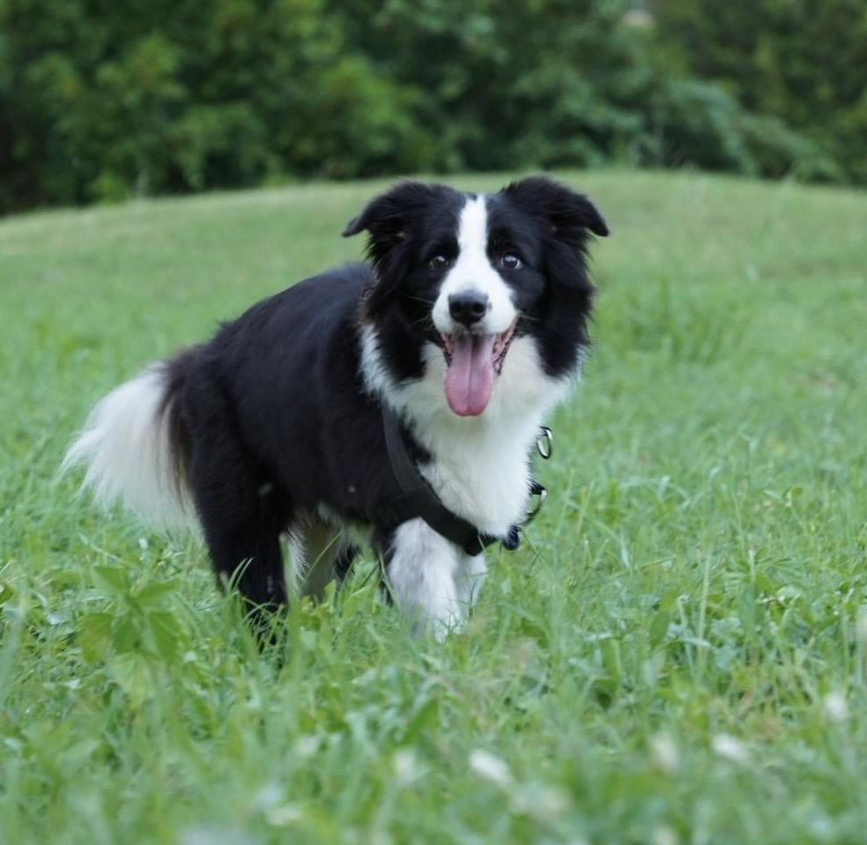
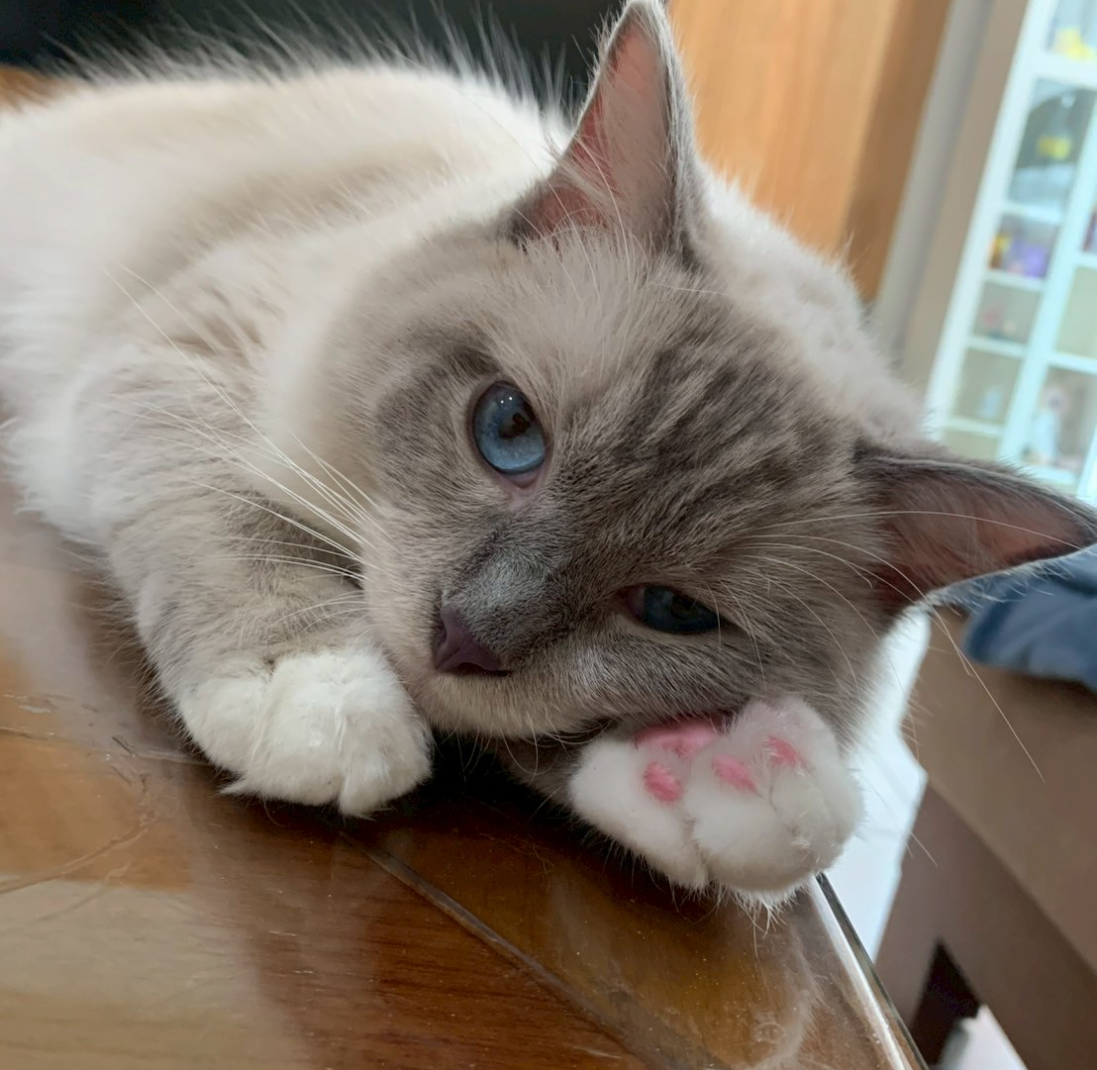
結尾與心得
期待這份工具能拋磚引玉，把毒理資料轉成可操作的風險分級，為香氛市場及寵物友善的合規性奠定雛形
感謝所有老師無保留的分享，讓一個程式小白學會使用 AI 這個工具，AI 真的很好用但在這學習的過程也讓我瞭解其實有很多的參數也依賴人們的經驗和主觀判斷，期許未來能善用所學，更有效率且理智得做決定
原本以為AI離我很遙遠，但透過課程發現其實AI也可以很有趣也更加理解 AI 在各產業中的潛力與挑戰。感謝老師用心的教學，讓我順利完成這堂課並累積了寶貴的經驗。

Slide 23

THANK YOU
20 Aug 2025

Slide 24
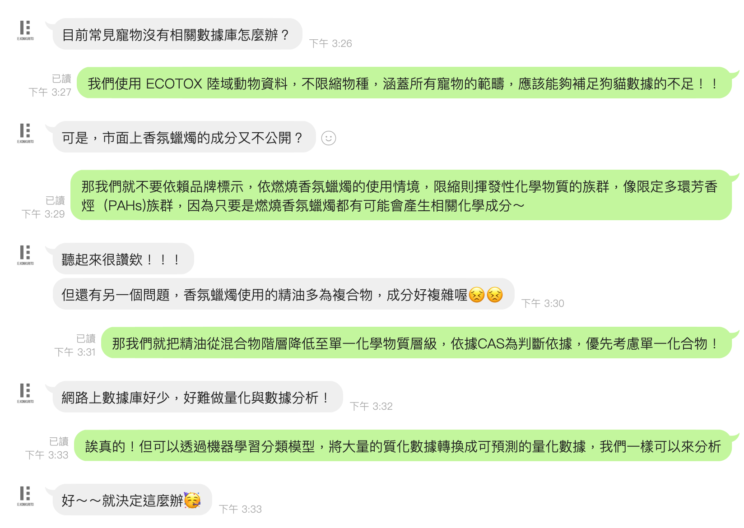
要如何解決?

Slide 25
要如何解決?

Slide 26

市場現況
消費者（B2C）
標示不清：精油比例、成分來源、過敏/危害警語不足。
使用風險資訊缺：燃燒時間、適用空間、通風建議與寵物注意事項常見缺漏。
市面說法矛盾：不同芳療體系、部落格與社群意見分裂。

Slide 27

市場現況
品牌/工作室（B2B）
合規 vs. 商業機密的拿捏困難
動物試驗、檢驗可能對品牌帶來無法負擔的高成本以及動物倫理的高風險
市場缺少可量化的風險分級工具，無法對配方做快速替代/降風險決策。

